Slide 1

СПРАВЖНЄ ХРИСТИЯНСЬКЕ СЛУЖІННЯ
Урок 11 за 12 веречня 2026

Slide 2

«Адже ви знаєте благодать нашого Господа Ісуса Христа, що, будучи багатим, заради вас Він став убогим, аби ви збагатилися Його зубожінням.» (2 Коринтян 8:9)

Slide 3











Управління — це спосіб, у який людина розпоряджається тим, що було довірено її опіці.
У контексті Другого послання Павла до коринтян поняття «управління» стосується конкретного задуму апостола: щоб церкви серед язичників збирали кошти для допомоги Єрусалимській церкві, яка переживала дуже скрутні часи.
Коринтяни вже зобов’язалися допомогти, і наближався момент, коли ця обіцянка мала втілитися в життя. Церкви Македонії вже почали брати участь. Павла цікавила не стільки сума пожертви, скільки мотивація та настрій, з якими віруючі братимуть участь у цій нагоді, що давалася їм, аби віддячити за отримані благодаті.
Походження поняття «управління»:
  Приклад Ісуса.
  Відповідь на отриману благодать.
Як виконувати обов’язки управителя:
  Правильне планування.
  Правильне ставлення.
Результати управління:
  Єдність церкви.

Slide 4

ПОХОДЖЕННЯ УПРАВЛІННЯ

Slide 5


ПРИКЛАД ІСУСА
Будучи багатим, Він став бідним (2 Кор. 8:9)
Він покинув Небеса, щоб жити на Землі
Він перестав керувати Всесвітом, щоб стати теслею
Він залишив безпечне місце для проживання на ворожій території.
Він проміняв царську корону на терновий вінець.
“Адже ви знаєте благодать нашого Господа Ісуса Христа, що, будучи багатим, заради вас Він став убогим, аби ви збагатилися Його зубожінням.” (2 Коринтян 8:9)
Який зв’язок існує між Божою благодаттю та щедрістю? (2 Кор. 8:1–2)
Бог дарував Свою благодать церквам Македонії, і вони «переповнилися багатством своєї щедрості» (2 Кор. 8:2). І ось у чому полягає благодать Ісуса для них і для нас:
І Він зробив усе це з любові до нас! (Ів. 15:13; Еф. 5:2; Гал. 2:20; 1 Ів. 3:16).
Як ми відреагуємо на благодать Ісуса? «Безкоштовно отримали — безкоштовно давайте» (Мт. 10:8).

Slide 6
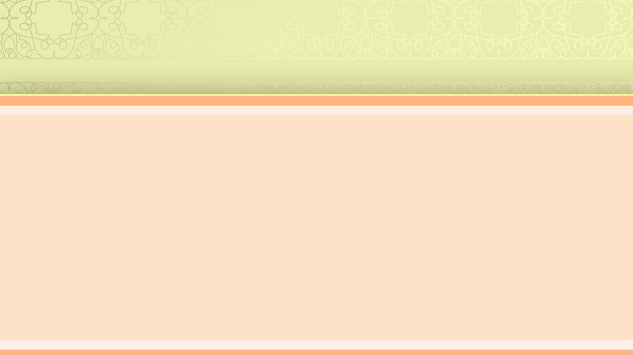



ВІДПОВІДЬ НА ОТРИМАНУ БЛАГОДАТЬ
“І не так, як ми сподівалися, але спочатку віддали себе Господу, а, з Божої волі, і нам,” (2 Коринтян 8:5)
Зверніть увагу на реакцію македонців на благодать:
Вони отримали благодать Ісуса (2 Кор. 8:9)
Вони віддали себе Ісусу
(2 Кор. 8:5)
Вони благали про привілей допомагати іншим (2 Кор. 8:4)
У своїй бідності вони давали понад свої сили (2 Кор. 8:2-3)
Чого це нас вчить?
Вдячність за Божу благодать (2 Кор. 9:15)
Ісус віддав усе за нас. Наша вдячність виявляється в бажанні повністю віддати себе Йому.
Бажання ділитися Божими благословеннями
(2 Кор. 9:11а)
Ми даємо іншим, бо спочатку отримали від Бога
Щира любов (2 Коринтян 8:24)
Щедрість – це доказ того, що любов живе в наших серцях

Slide 7

ЯК ЗДІЙСНЮВАТИ УПРАВЛІННЯ

Slide 8




НАЛЕЖНЕ ПЛАНУВАННЯ
“Кожний нехай дає за велінням серця, а не з жалем чи з примусу, адже Бог любить того, хто дає з радістю.” (2 Коринтян 9:7)
MAКЕДОНІЯ
План, запропонований Павлом, полягав у зборі спеціальної пожертви серед церков Македонії та Ахаї (провінції, в якій розташовувалося місто Колоси) для допомоги церкві в Єрусалимі (Рим. 15:26).
Коринт
АХАЙЯ
Єрусалим
Коли апостол рік тому запропонував цей план у Колосах, його прийняли з великим ентузіазмом, хоча тоді конкретних цілей не ставилося (2 Кор. 9:1–2). Проте кожен член громади у своєму серці вирішив пожертвувати певну суму (2 Кор. 9:7а).
Плануючи пожертву, кожна сім’я повинна проаналізувати своє становище та встановити реалістичні цілі, що відповідають її фінансовому становищу.
Ще один пункт, який Павло включає у свій план, полягає в тому, щоб не збирати всю суму одразу, а щотижня відкладати потроху, доки не буде зібрано заплановану суму (1 Кор. 16:2). Таким чином, коли Павло прибуде, можна буде з радістю зібрати повну суму пожертви (2 Кор. 9:3-5).

Slide 9
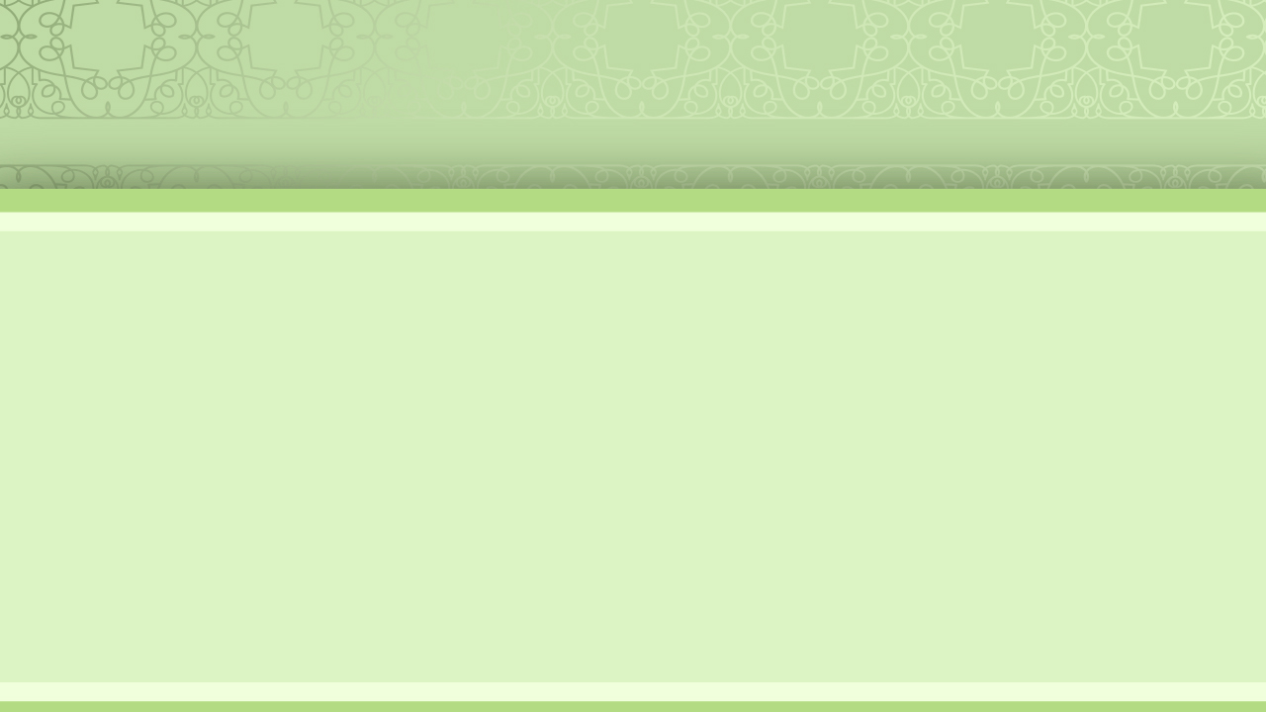

ПРАВИЛЬНЕ СТАВЛЕННЯ
“Бо я свідчу, що по змозі й понад змогу, добровільно,” (2 Коринтян 8:3)
З метою заохотити колосян до щедрості Павло наводить їм приклад Македонії. У цих церквах брати проявили правильне ставлення, гідне наслідування, під час пожертвувань, адже вони дали…
з радістю
(2 Коринтян 8:2а))
Вони відчували радість від того, що могли давати
з щедрістю
(2 Кор. 8:2б)
Їх бідність не була перешкодою
із задоволенням
(2 Коринтян 8:3)
Вони зробили це добровільно та спонтанно
як привілей
(2 Кор. 8:4)
Цей вчинок дозволив їм показати свою любов до Бога та церкви
як акт освячення
(2 Кор. 8:5)
Їх відданість Богові призвела до його відданості іншим

Slide 10

РЕЗУЛЬТАТИ УПРАВЛІННЯ

Slide 11


ЄДНІСТЬ ЦЕРКВИ
“Бо справа цього служіння не тільки задовольняє потреби святих, вона переповнена численними подяками Богові.” (2 Коринтян 9:12)
Пожертва, яку доставляли до Єрусалима, мала й інші позитивні наслідки (2 Кор. 9:12).
Єврейські церкви
Вони несуть Євангеліє
Церкви язичників
Вони допомагають своїми ресурсами
Євреї та язичники були пов’язані узами взаємодопомоги та вдячності (Рим. 15:26–27). Таким чином досягалася кінцева мета апостола: єдність у Церкві.
Ще одним позитивним наслідком є те, що спосіб, у який було організовано пожертвування, містить для нас сьогодні особливий урок: усе слід робити впорядковано та дотримуючись належних процедур.
Місцева церква
Генеральна конференція
Конференція/
Уніон/
Місія
Дивізіон
Павло призначив Тита відповідальним за збір пожертв, а церкви призначили братів, які допомагали йому в цьому (2 Кор. 8:16–24). Жодний інший спосіб не був правильним для збору та відправлення пожертви до Єрусалима.

Slide 12

“Божа справа має підтримуватися десятиною, пожертвами та приношеннями. Господь тепер просить кошти, які Він довірив Своїм управителям. […] Господь не вимагає від Своїх послідовників нічого більше, ніж те, що Він Сам зробив. […] Він відклав Свій царський одяг та Свою царську корону, зійшовши зі Свого високого становища, Він став бідним, щоб через Його бідність ми могли отримати вічні скарби. Він віддав не лише Своє багатство, але й саме Своє життя у самозреченні та жертві, щоб усунути всі перешкоди для тих, хто прагне увійти в Царство Боже.
[…] Господь Ісус запрошує нас бути працівниками разом з Ним. Він володіє всім, чим ми володіємо, і має на це право. Своєю готовністю допомагати в Його роботі ми тепер можемо показати свою любов до Нього.”
E. G. W. (Підійміть свої очі, 9 квітня)

